Slide 1



RabbitMq初步
授课：Mark老师 QQ：1519803534

Slide 2
AMQP
AMQP，即Advanced Message Queuing Protocol,一个提供统一消
息服务的应用层标准高级消息队列协议。
生产者、消费者、消息
信道

Slide 3
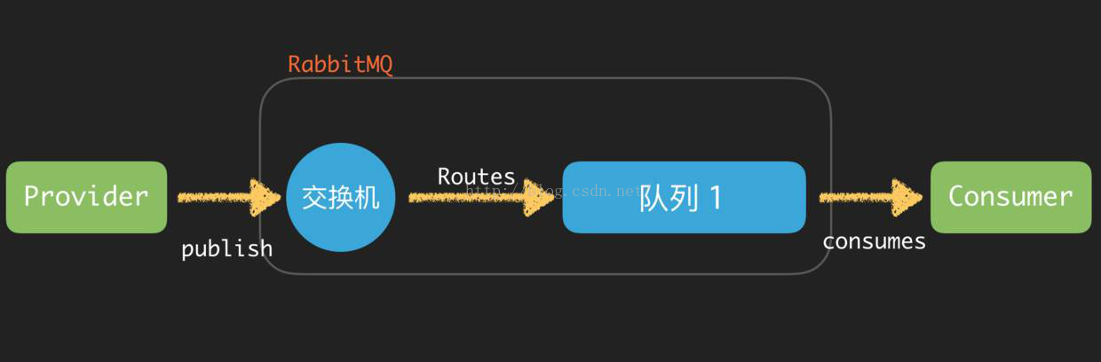
AMQP
交换器、队列、绑定、路由键

Slide 4
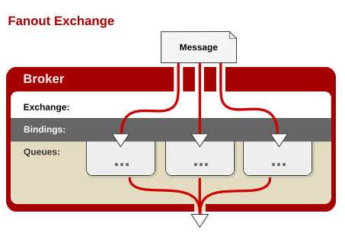
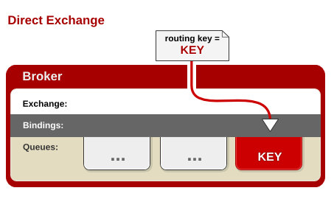
AMQP
交换器类型

Slide 5
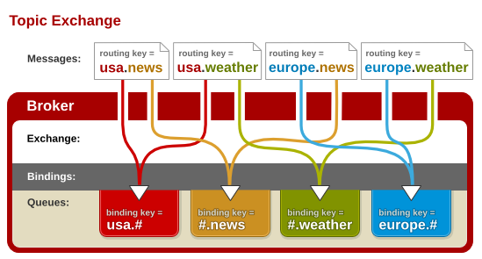
AMQP
交换器类型
路由键中的“*”和“#”
虚拟主机和持久化

Slide 6
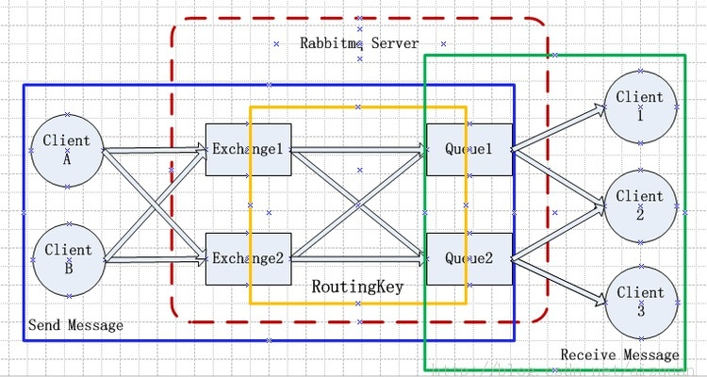
应用场景中的系统架构以及和JMS的区别
AMQP和JMS区别

Slide 7
RabbitMq在Windows下安装和运行
1、下载Erlang：
http://www.erlang.org/downloads/19.2
2、下载Windows版RabbitMq：
http://www.rabbitmq.com/releases/rabbitmq-server/v3.6.6/rabbitmq-server-3.6.6.exe
3、安装并配置环境变量：
ERLANG_HOME C:\Program Files\erl8.2
path下添加 %ERLANG_HOME%\bin
RABBITMQ_BASE C:\Program Files\RabbitMQ Server\rabbitmq_server-3.6.6
path下添加 %RABBITMQ_BASE%\sbin;%RABBITMQ_BASE%\ebin
4、在开始菜单中启动服务
5、在安装目录的sbin下运行rabbitmqctl.bat status

Slide 8
使用RabbitMq原生Java客户端进行消息通信
客户端Jar包和源码包下载地址：
http://repo1.maven.org/maven2/com/rabbitmq/amqp-client/5.0.0/amqp-client-5.0.0.jar
http://repo1.maven.org/maven2/com/rabbitmq/amqp-client/5.0.0/amqp-client-5.0.0-sources.jar
还需要slf4j-api-1.6.1.jar
如果是Maven工程加入：
<dependency>
<groupId>com.rabbitmq</groupId>
<artifactId>amqp-client</artifactId>
<version>5.0.0</version>
</dependency>
注意：5系列的版本最好使用JDK8及以上， 低于JDK8可以使用4.x(具体的版本号到Maven的中央仓库查)的版本

Slide 9
发送方确认模式来确认消息投递
为什么要有个发送方确认模式？
生产者不知道消息是否真正到达RabbitMq，也就是说发布操作不返回任何消息给生产者。
AMQP协议层面为我们提供的事务机制解决了这个问题，但是事务机制本身也会带来问题：
1、严重的性能问题
2、使生产者应用程序产生同步
RabbitMQ团队为我们拿出了更好的方案，即采用发送方确认模式，该模式比事务更轻量，性
能影响几乎可以忽略不计。
发送方确认模式的机制。
注意：发送方确认模式和消费者对消息的确认是不同的。

Slide 10

课后练习和推荐书籍
熟读源码，然后自行手写用RabbitMq原生Java客户端实现Topic交换器的消息通信
熟读源码，然后自行手写实现发送方确认模式来确认消息投递
推荐书籍

